Slide 1
САПЁР

Slide 2
Для кого?
Сапёр одна из самых популярных игр последних трёх десятилетий. Microsoft включала её в каждую версию Windows с 1992 до 2009 года (от Windows 3.1 до Windows 7).
В последних же версиях операционной системы игра отсутствует, а потребность скоротать время за незамысловатой головоломкой осталась.

Slide 3
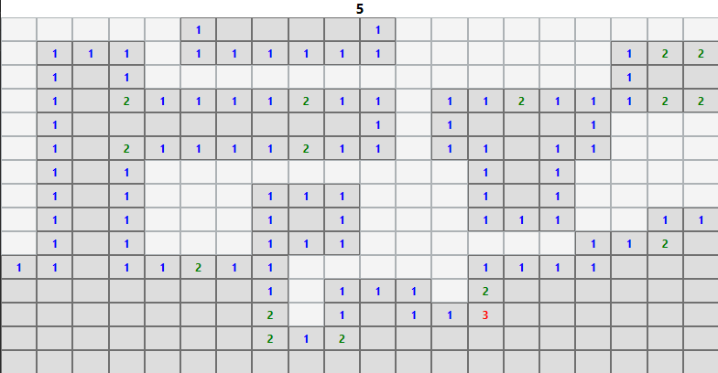
Суть игры

Slide 4
Геймплей
1
3
2
Открывай поля
Почувствуй себя гением
Ищи бомбы

Slide 5
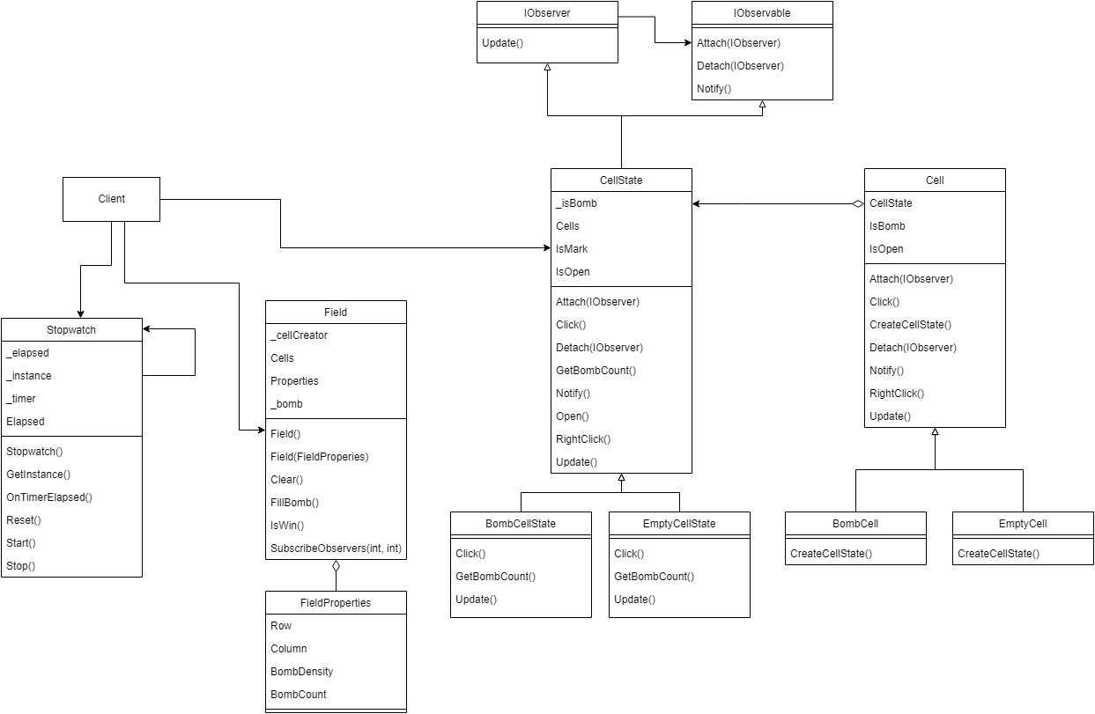
Что я использовал при проектировании

Slide 6
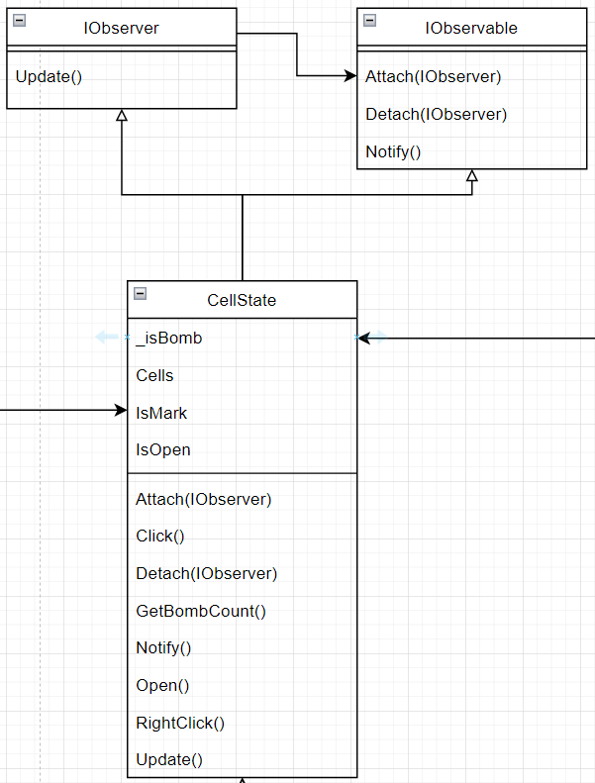
Наблюдатель
Для рекурсивного открытия пустых клеток.

Slide 7
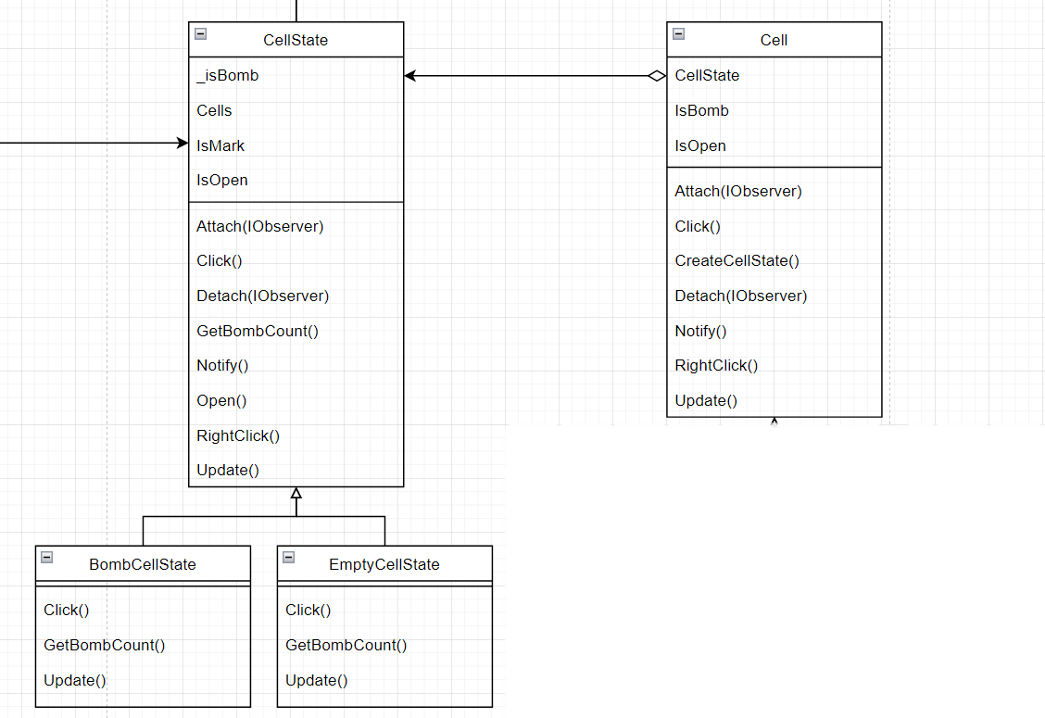
Мост
Для отделения поведения клетки от самой клетки.
Разделение на пустые клетки и бомбы.

Slide 8
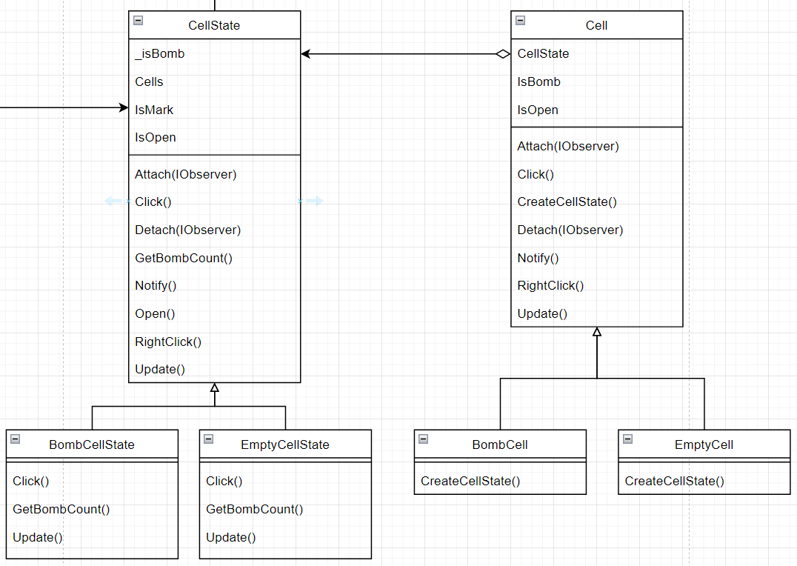
Фабричный метод
Для создания клеток.

Slide 9
Будущее развитие
Добавление уровней сложности.
Добавление возможности выбирать seed.

Slide 10
Спасибо за внимание

